Slide 1
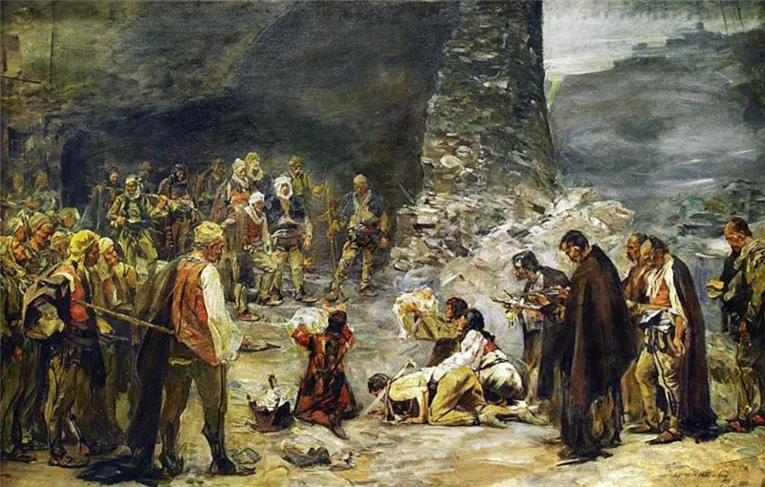
Darko Darovec
Università Ca‘ Foscari Venezia, Dipartimento di Studi Umanistici
EL RITUAL DE VINDICTA
Jornades internacionals sobre violència social, bàndols i territori
Universitat de Barcelona, Universitat de València,
a Vinaròs
14 i 15 de maig 2016
Montenegro. La cerimonia dell‘offerta (dono) di tregua. Paja Jovanović: Vendetta di sangue (Krvna osveta, 1889).
FAIDA. This research was supported by a Marie Curie Intra European Fellowship within the 7th European Community Framework Programme.

Slide 2
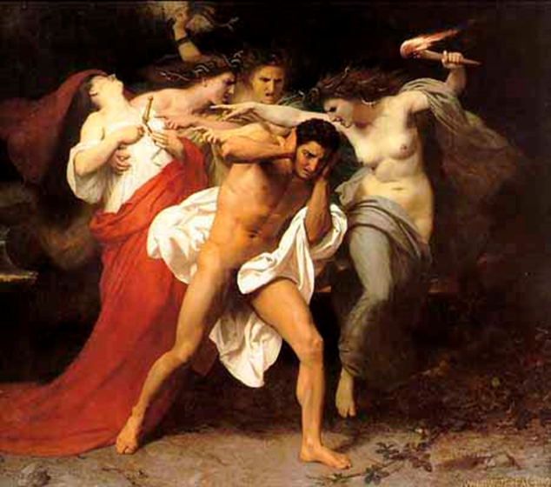
Marie Curie Intra European Fellowship
Projecte:
»FAIDA. Conflictes i guerres familiars entre el dret constitudinari i el procediment jurídic a l’Europa medieval i moderna. El cas del nord del mar Adriàtic«
Investigador: prof. Darko Darovec
Supervisor: prof. Claudio Povolo
Università Ca‘ Foscari Venezia, Dipartimento di Studi Umanistici
En la mitologia grega, Nèmesi era la deesa de la venjança.
(All pictures From Wikimedia Commons, the free media repository)
FAIDA. This research was supported by a Marie Curie Intra European Fellowship within the 7th European Community Framework Programme.

Slide 3
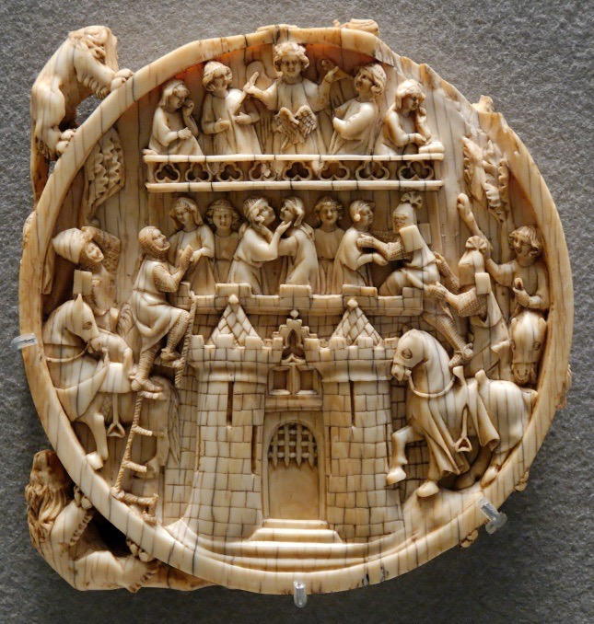
Objectiu general:
Els conflictes en les interrelacions entre el dret constitudinari i el procediment jurídic
Objectius específics:
1) Les venjances i els mecanismes processals
2) Processos judicials de les venjances i el control social
3) Disputes i conflictes socials
4) Els protagonistes de les venjances
Imatge de conflictes armats: el Setge del Castell de l’Amor, sobre el revers d’un mirall, possiblement a París, ca. 1350–1370 (Musée du Louvre)
Marie Skłodowska-Curie actions:
http://ec.europa.eu/programmes/horizon2020/en/h2020-section/marie-sklodowska-curie-actions
FAIDA. This research was supported by a Marie Curie Intra European Fellowship within the 7th European Community Framework Programme.

Slide 4
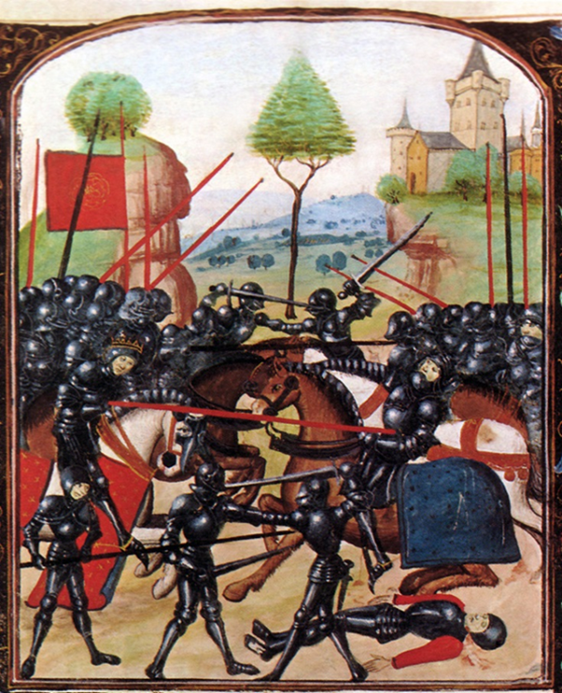
Podeu imaginar que ELS CONFLICTES DE SANG …
A near-contemporary Flemish picture of the Battle of Barnet in 1471.
FAIDA. This research was supported by a Marie Curie Intra European Fellowship within the 7th European Community Framework Programme.

Slide 5
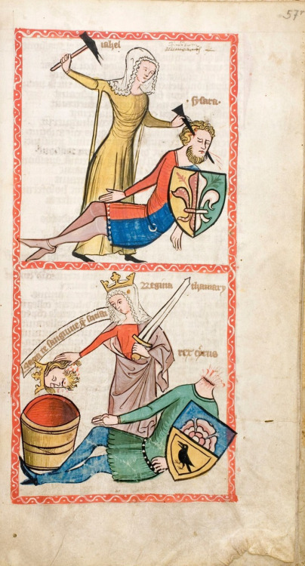
…VINDICTA, …
FAIDA. This research was supported by a Marie Curie Intra European Fellowship within the 7th European Community Framework Programme.

Slide 6
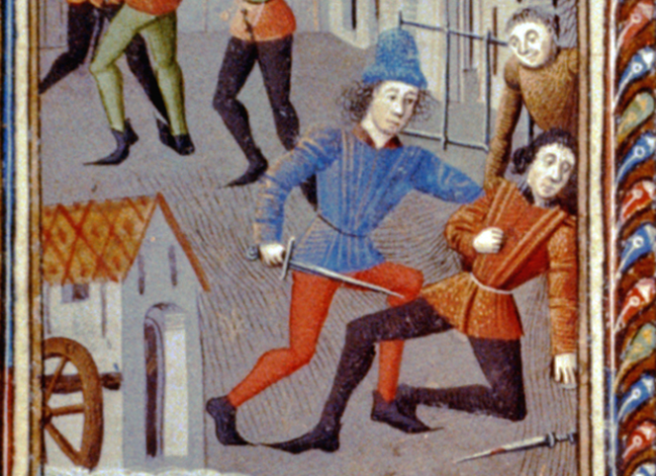
… VENDETTA, …
FAIDA. This research was supported by a Marie Curie Intra European Fellowship within the 7th European Community Framework Programme.

Slide 7
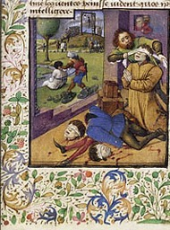
… FAIDA, …
FAIDA. This research was supported by a Marie Curie Intra European Fellowship within the 7th European Community Framework Programme.

Slide 8
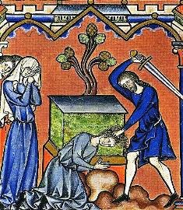
… KRVNA OSVETA,
GJAKMARRJA, …
FAIDA. This research was supported by a Marie Curie Intra European Fellowship within the 7th European Community Framework Programme.

Slide 9
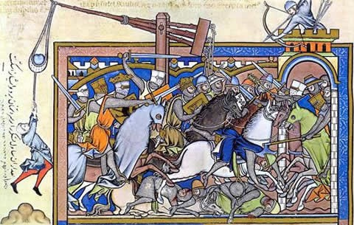
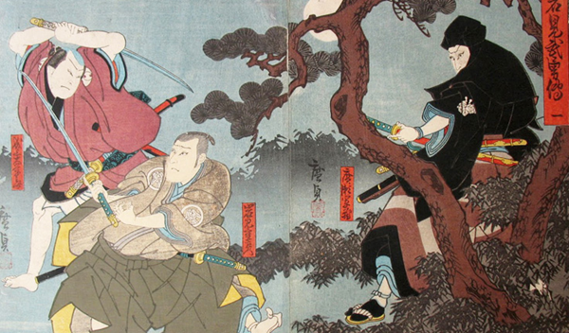
… MAŠČEVANJE,
МЕСТЬ,
复仇 (fùchóu), …
FAIDA. This research was supported by a Marie Curie Intra European Fellowship within the 7th European Community Framework Programme.

Slide 10
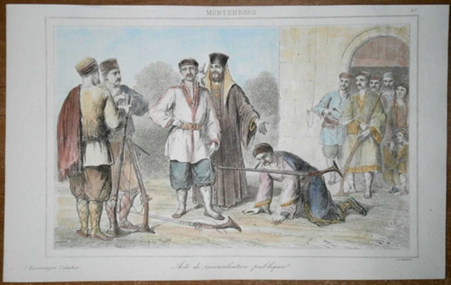
… MITJANÇANT LA MEDIACIÓ DE LA COMUNITAT…
FAIDA. This research was supported by a Marie Curie Intra European Fellowship within the 7th European Community Framework Programme.

Slide 11
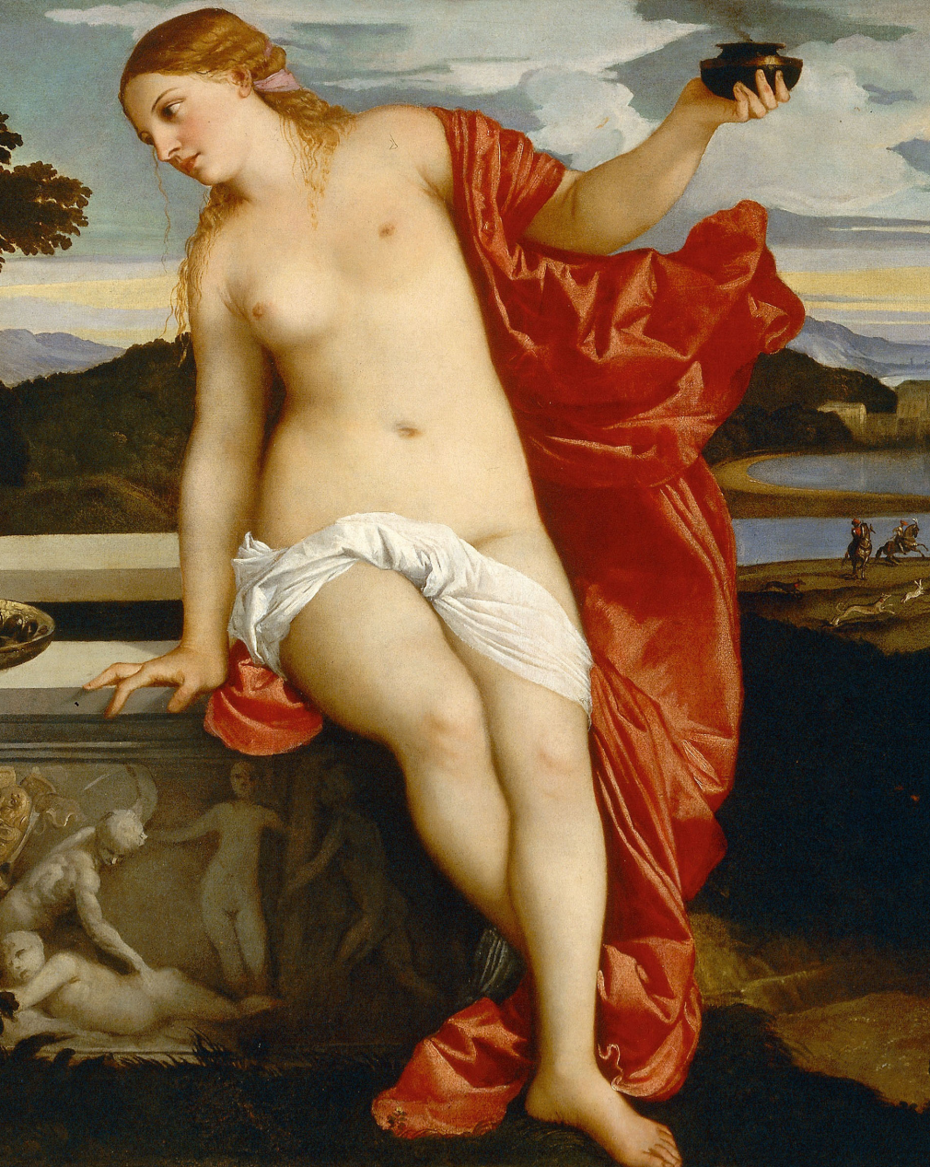
… DE LA CARITAT…
Tiepolo, Iustitia sacra, iustitia profana
FAIDA. This research was supported by a Marie Curie Intra European Fellowship within the 7th European Community Framework Programme.

Slide 12
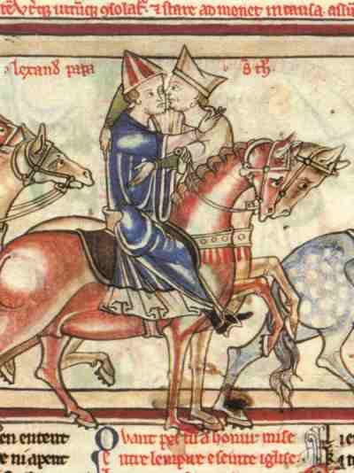
… DE LA PAU …
XX
Two churchmen giving the kiss of peace. 1240
FAIDA. This research was supported by a Marie Curie Intra European Fellowship within the 7th European Community Framework Programme.

Slide 13
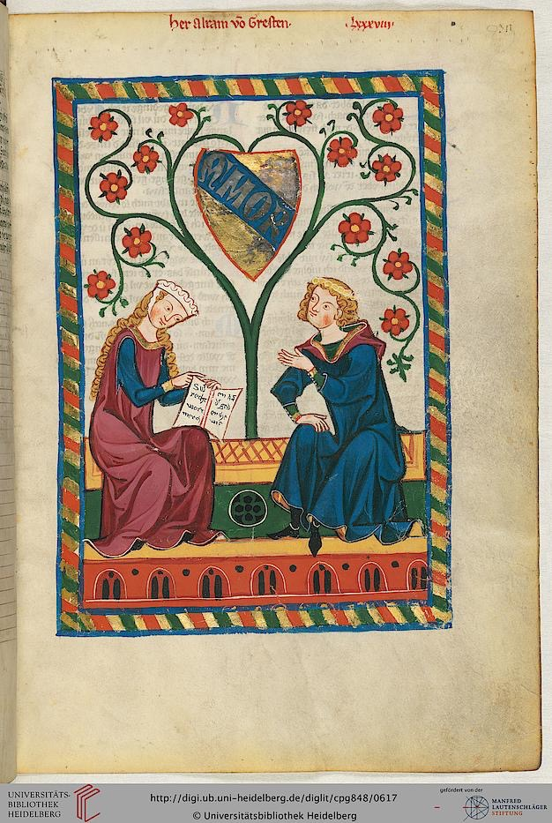
… AMOR …
XX
FAIDA. This research was supported by a Marie Curie Intra European Fellowship within the 7th European Community Framework Programme.

Slide 14
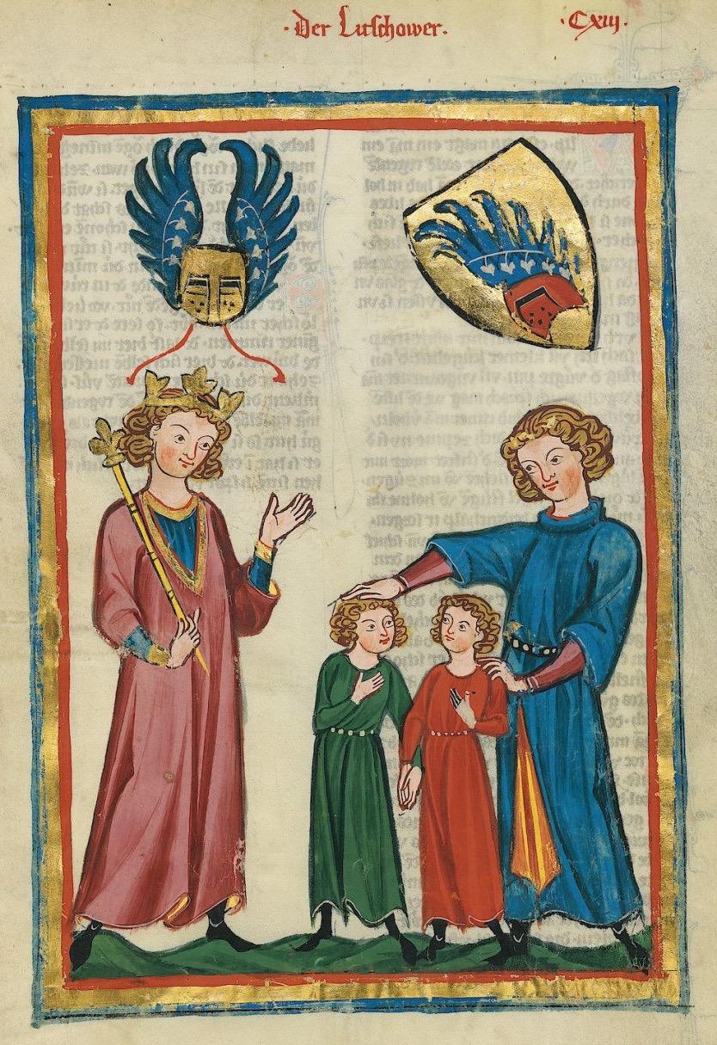
… I FAMÍLIA?
FAIDA. This research was supported by a Marie Curie Intra European Fellowship within the 7th European Community Framework Programme.

Slide 15
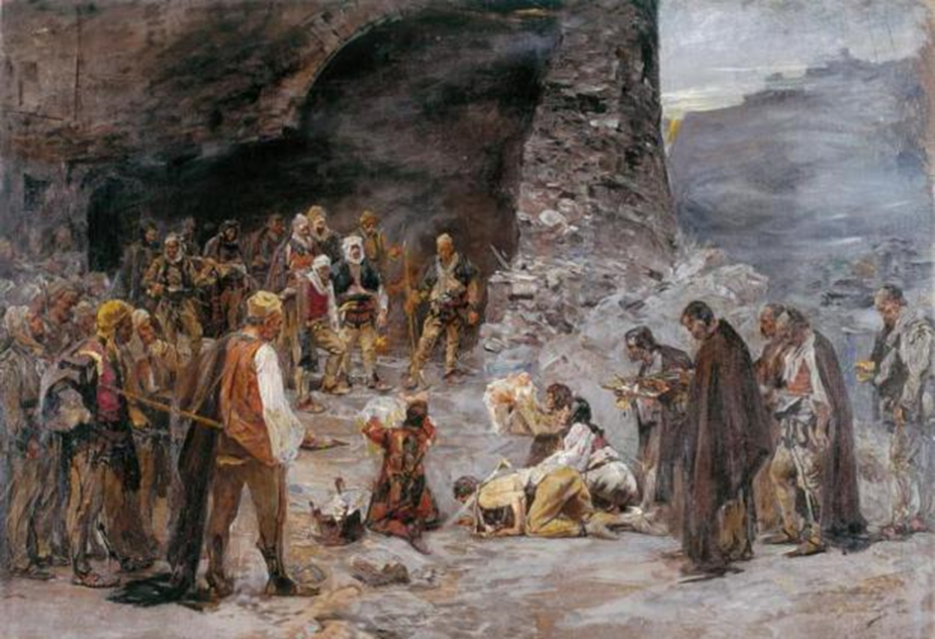
A L’ETERNA FRATERNITAT I AMISTAT!
Paja Jovanović Krvna osveta. Processione dei fraterni dell‘offensore prima di entrare nella casa dell‘offeso: prima fase della cerimonia rituale del gemellaggio con culle. http://www.tankonyvtar.hu/hu/tartalom/tkt/osztrak-magyar/images/09251.jpg
FAIDA. This research was supported by a Marie Curie Intra European Fellowship within the 7th European Community Framework Programme.

Slide 16
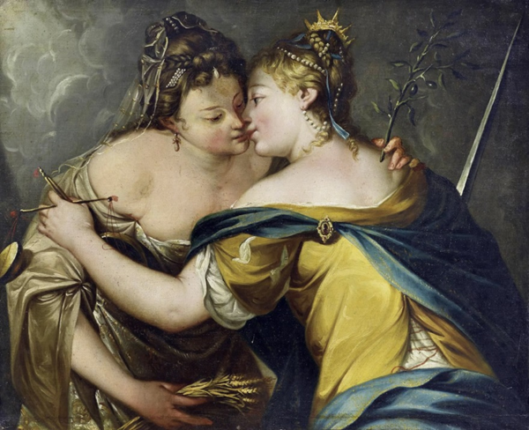
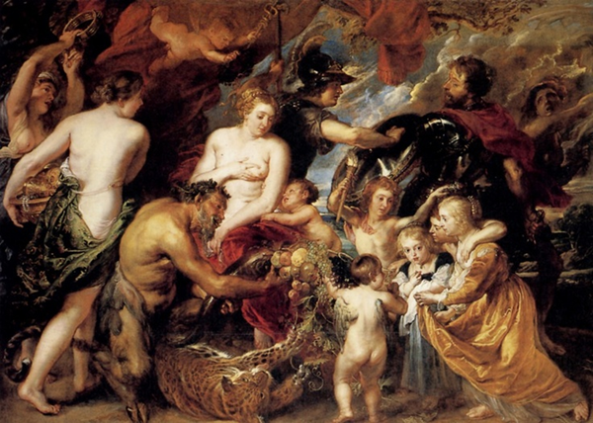
Això és realment només un mite o una il·lusió?
El mite de la Religió evitant la violència?
Tiepolo: Justícia i Pau
Peter Paul Rubens - Pau i Guerra
FAIDA. This research was supported by a Marie Curie Intra European Fellowship within the 7th European Community Framework Programme.

Slide 17
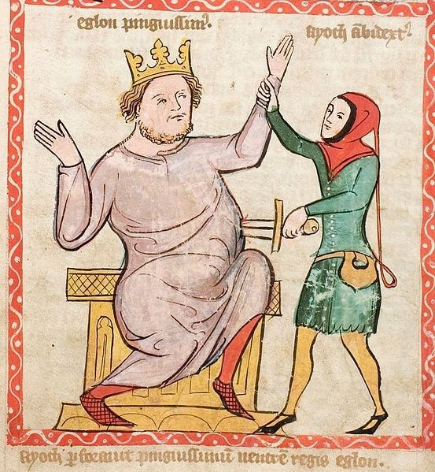
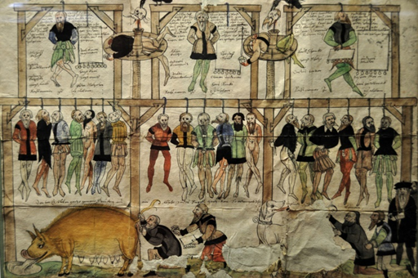
Què succeeix?
L’estereotipització de la “vendetta”) 1500/1650/1800/1900 …
El procés inquisitiu de l’Estat.
L’Estat assumeix la mediació de la comunitat
L’Estat expulsa el ritual de venjança
L’Estat s’apropia de la confiscació de la propietat
FAIDA. This research was supported by a Marie Curie Intra European Fellowship within the 7th European Community Framework Programme.

Slide 18
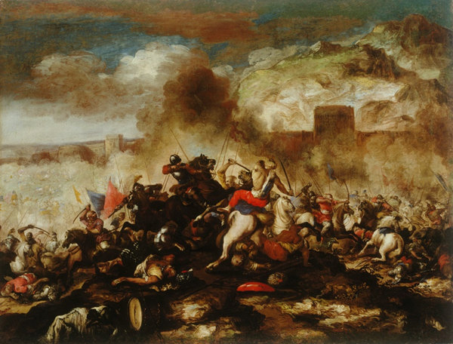
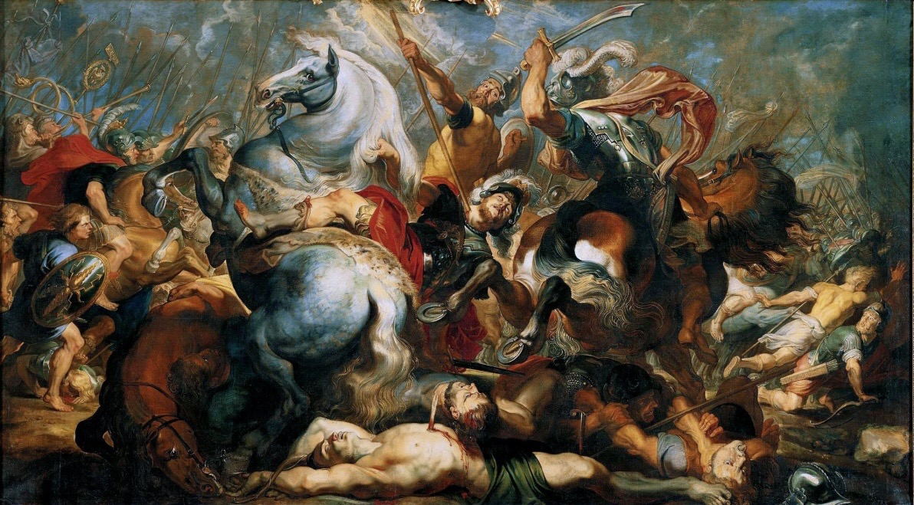
Llenguatge de la violència?
Ritual de Vindicta
Pintures de batalles dels segles XVII i XVIII.
Antonio Calza, Battle, end of 17th Cent.
J. M. Wallace-Hadrill, The Bloodfeud of the Franks:
„Feuding in the sense of incessant private warfare, is a myth; feuding in the sense of very widespread and frequent procedures to reach composition-settlements necessarily hovering on the edge of bloodshed, is not. The marvel of early medieval society is not war but peace.“
Peter Paul Rubens. Victory and death of the consul Decius Mus at the battle
FAIDA. This research was supported by a Marie Curie Intra European Fellowship within the 7th European Community Framework Programme.

Slide 19
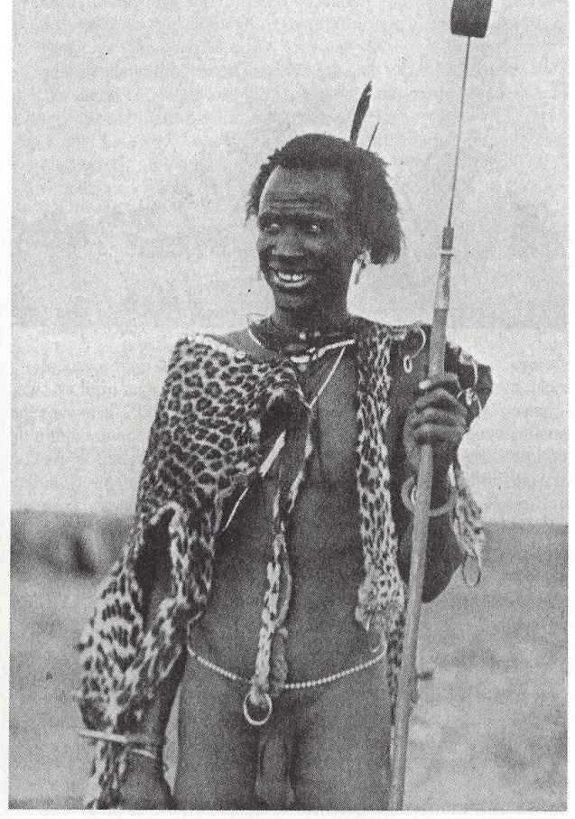
Què és la venjança?
És el sistema de resolució de conflictes, la institució de control social de la comunitat, el sistema politic-administratiu i econòmic i el model dels valors socials.
Les comunitats tribals
El codi de Hammurabi
La Llei del Talió
El ritual de costum medieval de vindicta = iustitia
La llarga permanència del ritual
Capo leopardino dal libro di Edward E. Evans-Pritchard: The Nuer. A description of the modes of livelihood and political institutions of a Nilotic people, Oxford, 1940.
FAIDA. This research was supported by a Marie Curie Intra European Fellowship within the 7th European Community Framework Programme.

Slide 20
Du Cange, Glossarium …, 1710: FAIDA & INIMICITIAS
FAIDA. This research was supported by a Marie Curie Intra European Fellowship within the 7th European Community Framework Programme.

Slide 21
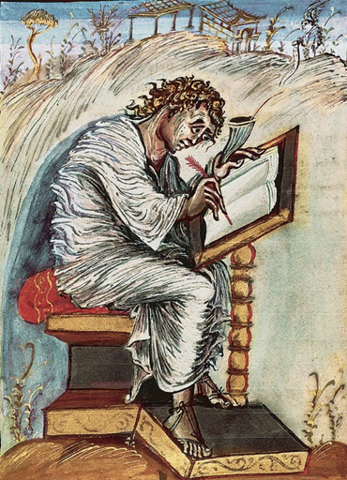
De què es composa el ritu?
Recentment he publicat un article sobre el ritus de l’investidura notarial basat en l’estudi d’un document datat del 1201) ().
L’investidura ritual medieval pel nomenament de quasevol tipus de deure profà (des de reis, cavallers, notaris fins a camperols) estava estructurat en tres fases (comp. Le Goff, 'Le rituel symbolique de la vassalite’):
Evangelist Matthew, from the 9th century Ebbo Gospels in the Municipal Library, Épernay, France
FAIDA. This research was supported by a Marie Curie Intra European Fellowship within the 7th European Community Framework Programme.

Slide 22
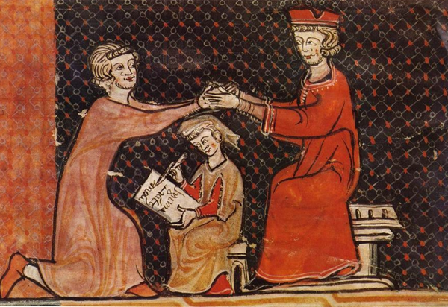
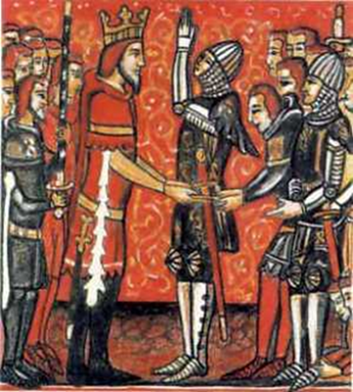
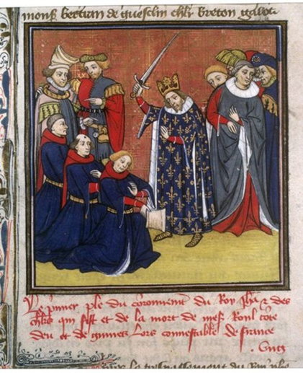
el present: l’ofrena del present, de l’acceptació del present (reciprocitat: immixtio manum)
2. el jurament de fidelitat
3. l’acte final: la investidura - nomenament dels drets per iniciar el servei
FAIDA. This research was supported by a Marie Curie Intra European Fellowship within the 7th European Community Framework Programme.

Slide 23
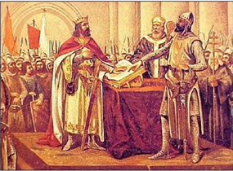
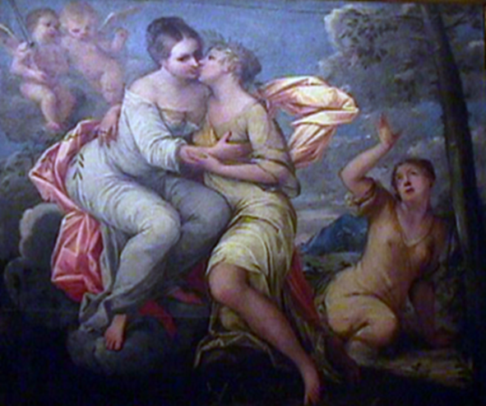
La manera en què aquesta imatge idealitzada enllaça la imaginació social i la llei queda representada en el ritual de vindicta:
1. La reciprocitat: ofensiva-contraofensiva - penitència (negociacions : vendetta/venjança),
2. El jurament: treva (tregua) (Rolandino, 1256: fidancia seu treuga)
3. L’acte final: la deliberació – pau (amor), també finalitzava amb l’osculum pacis (petó de la pau), que conduia al matrimoni entre els representants de les parts enemistades i donava com a resultat fills i família. El tirual comença i acaba amb reciprocitat i mediació de la comunitat (comp. D. L. Smail, Vengeance in Medieval Europe, 2009).
This research was supported by a Marie Curie Intra European Fellowship within the 7th European Community Framework Programme.

Slide 24
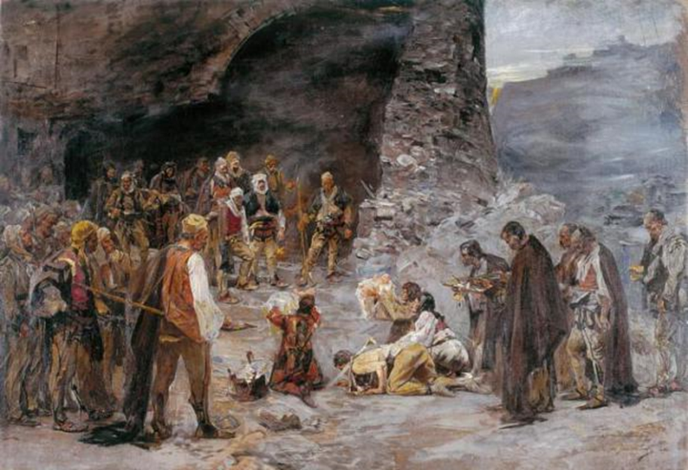
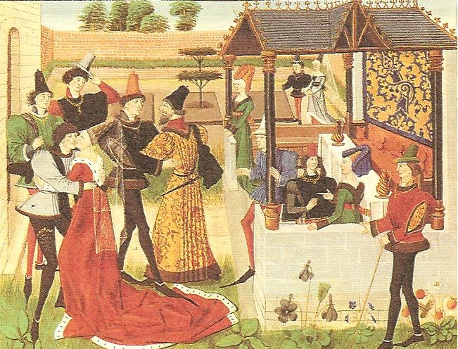
El ritu té el seu origen en el ritual nupcial propi de la tradició de l’antiga llei romana, que estava basada, principalment, en la llei comuna (habitual) i que encara és present i vàlida en les interaccions del dia a dia actuals.
1. L’ofrena de l’anell del compromís (flexibus genibus – immixtio manum), l’acceptació de l’anell.
2. El compromís - el jurament de fidelitat, petó.
3. La cerimònia del casament, el petó (osculum pacis - amor).
La conseqüència immediata: fills, família
Concepte social?
El matrimoni com a principal institució humana cf. C. Levi-Strauss
This research was supported by a Marie Curie Intra European Fellowship within the 7th European Community Framework Programme.

Slide 25
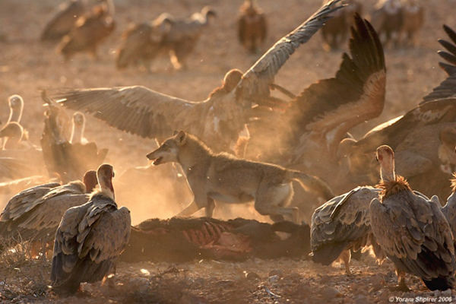
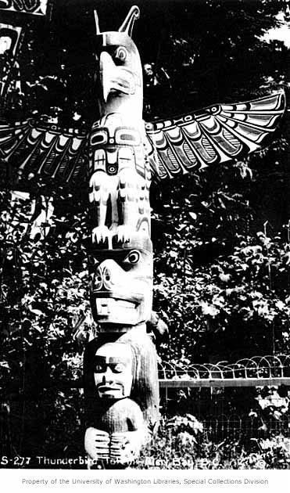
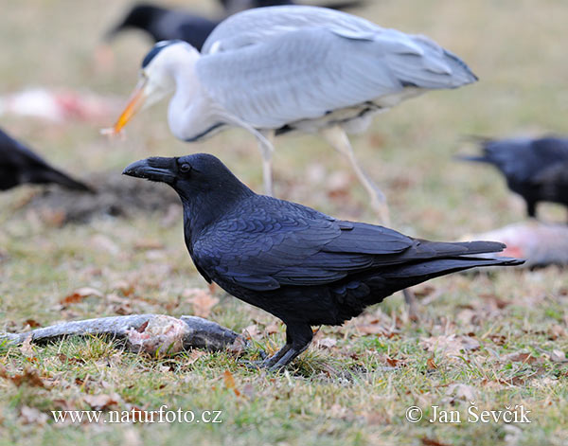
Mites, Mediació, Reciprocitat i Totemisme
Coiot
Corb
FAIDA. This research was supported by a Marie Curie Intra European Fellowship within the 7th European Community Framework Programme.

Slide 26
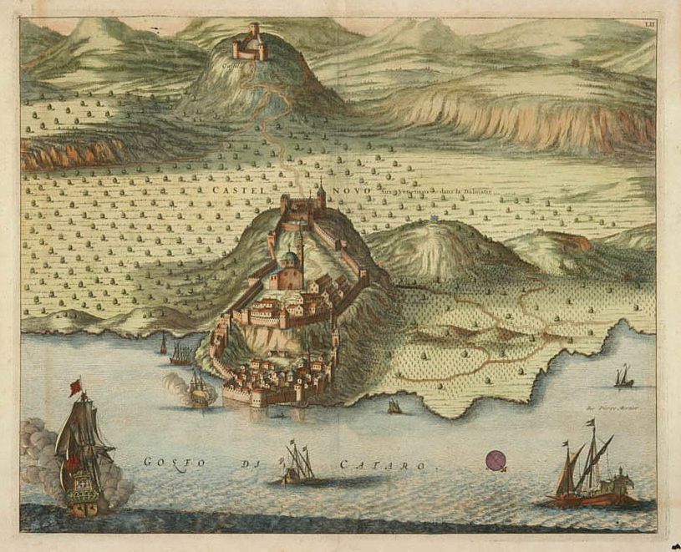
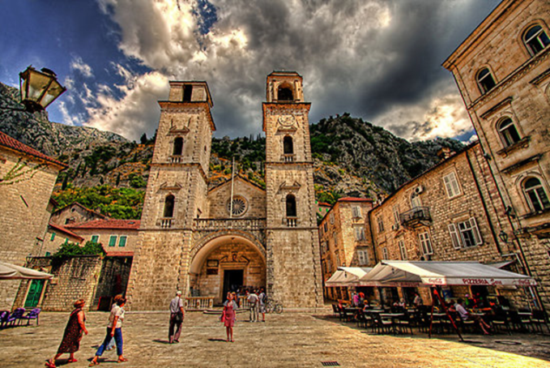
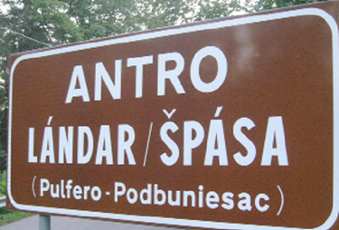
Casos estudiats:
Faida (guerra) entre el patriarca d'Aquilea i el comte de Gorizia, 1267-1277; dins de la revenja entre els de Momiano i els de Pietrapelosa
Vindicta en el 1401 al poble eslau de Antro, Friuli
Venjança en el 1475 a Kotor, Montenegro
Venjança entre le famílies de Koper en el 1541 (Verzi, Grisoni, Del Bello)
Venjança entre les famílies de Koper en el 1686 (Del Bello, del Tacco, Gravisi)
Kotor - Cattaro
FAIDA. This research was supported by a Marie Curie Intra European Fellowship within the 7th European Community Framework Programme.

Slide 27
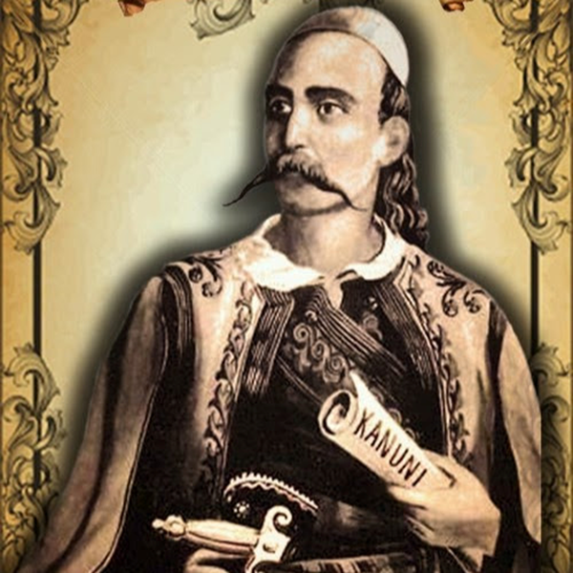
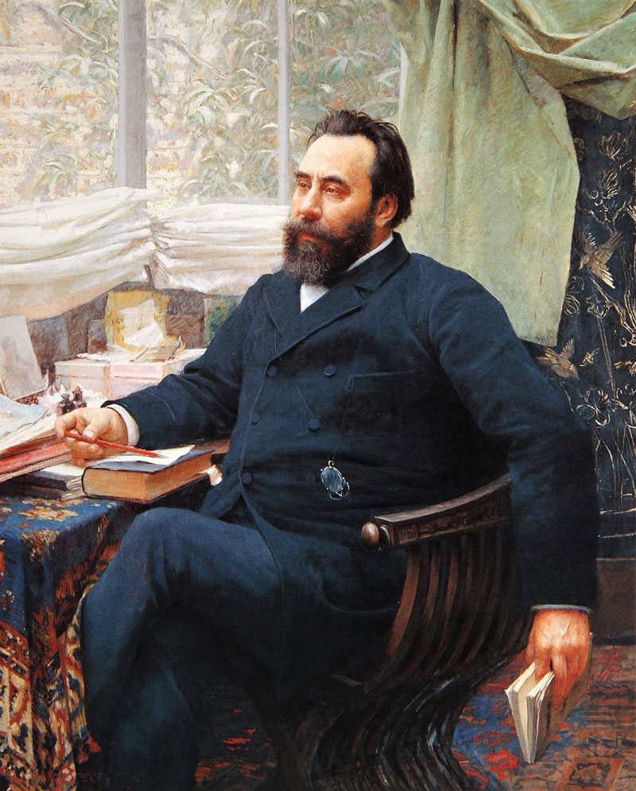
Faida entre el patriarca d'Aquilea i el comte de Gorizia, 1267-1277
Fonts:
Documents del conflicte/faida entre el patriarca d'Aquilea i el comte de Gorizia, 1267-1277 (CDI, AF, FRA, AFK, vol. 22, 24, 29)
Rolandino, R. (1546): Summa Totius Artis Notariae (1256). Venice
Leka Dukadjini, 1410-1481
Kanun Leke Dukadjini
Bogišić, V. (Čizmović, M. ed.), Pravni običaji u Crnoj Gori, Hercegovini i Albaniji. Knjiga IV.
Statuti municipali
Valtazar Bogišić, 1892
FAIDA. This research was supported by a Marie Curie Intra European Fellowship within the 7th European Community Framework Programme.

Slide 28
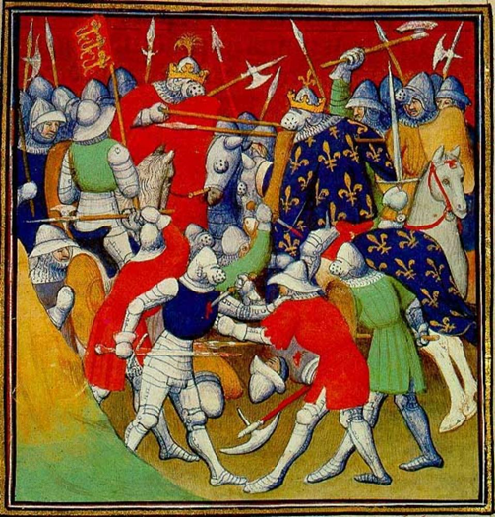
Patriarcat d Aquileia
segona meitat del segle XIII:
Entre una sèrie de contradiccions, el Patriarcat d'Aquilea del segle XIII es presenta com un lloc de ferotges batalles entre el poder dels patriarques d'Aquileia, els seus vassalls, en primer lloc els comtes de Gorizia, i entre els senyors d’Istria més importants, com els de Momjan, Pazin, Castropola i Pietrapelosa, les ciutats que es trobaven en desenvolupament, sobretot Koper, que comptava amb les primeres col·leccions de lleis escrites (estatuts), la República de Venècia, que per raons de monopoli comercial va conquerir la ciutat d'Istria mitjançant vincles de lleialtat, i rei Otocaro II de Bohèmia.
FAIDA. This research was supported by a Marie Curie Intra European Fellowship within the 7th European Community Framework Programme.

Slide 29
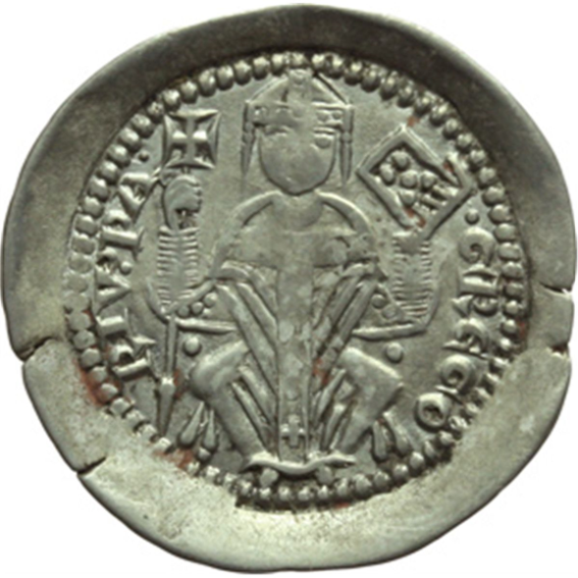
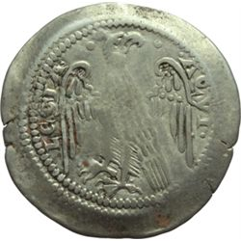
Patriarca Gregorio de Montelongo (1252-1269)
3 de juliol de1267 pacte patriarca– comte de Gorizia contra Capodistria
19 de juliol de 1267 patriarca es capturat pel comte de Gorizia, reunit amb els Capodistrians
Aquileia. Gregorio di Montelongo (1251-1269). Denaro con aquila.
FAIDA. This research was supported by a Marie Curie Intra European Fellowship within the 7th European Community Framework Programme.

Slide 30
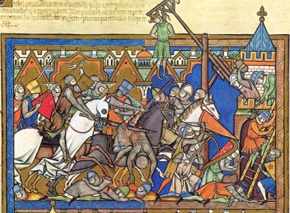
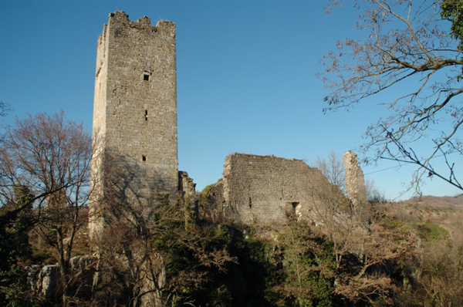
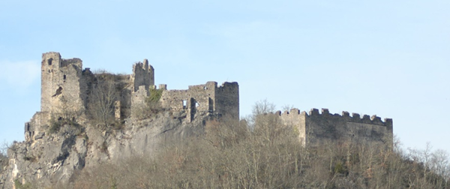
Juliol/agost de 1267 ataquen i combaten una desena de castells, venen (el de Momiano i els de Pietrapelosa), incendis i robatoris a Udine „… in qua quantitate non potest scire Dominus Albertus Comes“ (CDI, II, 361)
27 d'agost de 1267 patriarca en llibertat després de la mediació dels procuradors d’Ottokar.
FAIDA. This research was supported by a Marie Curie Intra European Fellowship within the 7th European Community Framework Programme.

Slide 31
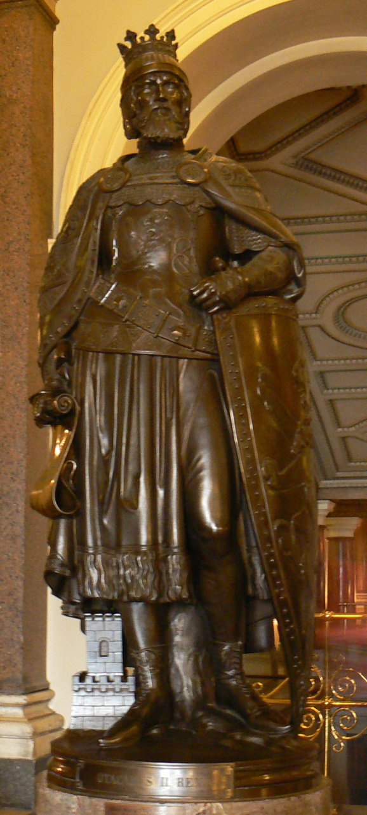
Rei Ottokar II delega com a àrbitre, procurador i administrador:
Per al patriarca d'Aquilea, el bisbe de Olomouc Bruno
Per el comte de Gorizia, l’arquebisbe de Salisburgo Vladislav
Els quals »deberet et posset componere, arbitrari, sentenciare et laudare, sive amicabiliter sive de iure inter partes, prout sibi placeret et videretur melius expedire …
… super universis gravanimibus atque dampnis, uiolentiis iuribus et iniuriis quas vel que per modum querimoniarum …« (FRA, 89)
Faida, inimititia, Du Cange, 1710:
Re Otokar II. Přemysl
This research was supported by a Marie Curie Intra European Fellowship within the 7th European Community Framework Programme.

Slide 32
10 documents, la captura del patriarca és sempre el delicte més gran:
Compromisso del patriarca (ago. 1267)
1º Compromisso del conte (25 ago. 1267)
2º Compromisso del conte (26 ago. 1267)
Tregua (patriarca) (ago. 1267)
Compromisso (doppo uccisione del vicedomino patriarcale e la distruzione del ponte all‘Isonzo da patriarca) (30 ago. 1268)
Pax in forma conventionis pro bono pacis et concordie – fidantia seu treuga (Rolandino: forma conventionis; Treuga est conventio de non provocando bellis, 158 v.) (importante doc.; reambulazione in Istria - glagolitico) (18 ago. 1274)
Tregua (l‘inimicizie come prima) (2. ott. 1274)
Tregua tra patriarca di Aquileia e Conte Alberto di Gorizia e tregua tra patriarca e Capodistria (24 feb. 1275)
Concordia - compromisso (de damnis hinc inde illatis postquam facta fuit praedicta pax; AFK, 24, 429) (13 maggio 1277)
Pax et concordia perpetua – osculum pacis (Rolandino, 158-159) (9 giugno 1277)
While the Truce of God is a temporary suspension of hostilities, as distinct from the Peace of God which is perpetual.
Two churchmen giving the kiss of peace. 1240
This research was supported by a Marie Curie Intra European Fellowship within the 7th European Community Framework Programme.

Slide 33
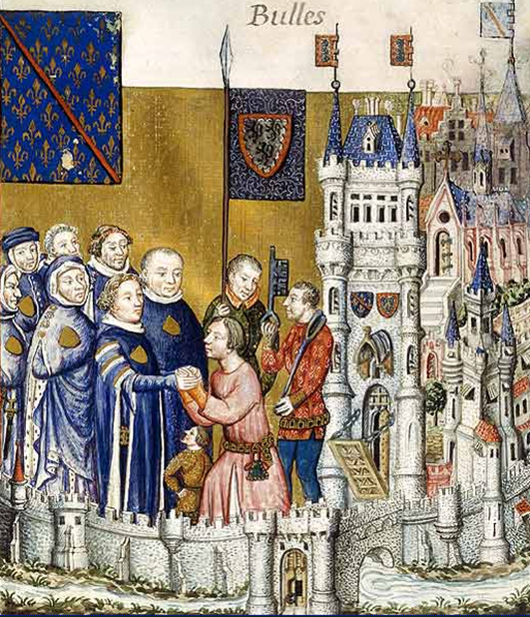
El comte Alberto ha lliurat el jurament a les mans de Vladislav (data fide manuali vice sacramenti in manus supradicty domini Wlodizlay archiepiscopi Saltzburgensis recipientis per se et vice et nomine supradicti domini Ottokari illustris domini regis Bohemie),
El Patriarca Gregori a les mans de Bruno (in manu dicti domini Olomucensis episcopi promittimus; … consignavimus in manus supradicti domini Olomucensis, AFK, 29, 113-116).
FAIDA. This research was supported by a Marie Curie Intra European Fellowship within the 7th European Community Framework Programme.

Slide 34
Acte immixtio manum, com el que coneixem per la cerimònia d'investidura de vassalls o notaris (Darovec, 2014). Aquest acte ritual preveu també l'element d'humilitat i penitència, generalment de genolls (flexibus genibus), o en qualsevol altra posició que reflecteixi humilitat i penitència.
FAIDA. This research was supported by a Marie Curie Intra European Fellowship within the 7th European Community Framework Programme.

Slide 35
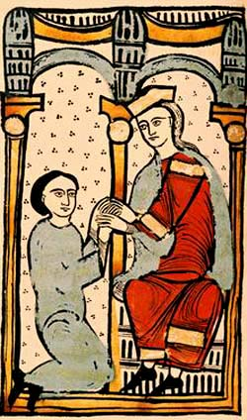
Les parts en conflicte han intercanviat ofertes per a la reconciliació i es comprometen a una major composició mitjançant els àrbitres, un designat per cada part.
Cada delegat /procurador / fiduciari del Rei era, per tant, responsable d'assegurar que el seu client no violarà l'acord.
Si això succeís, el responsable hauria de pagar la multa de 2.000 marques aquileies, la meitat per a la part contraria, i l'altra meitat pel delegat reial.
FAIDA. This research was supported by a Marie Curie Intra European Fellowship within the 7th European Community Framework Programme.

Slide 36
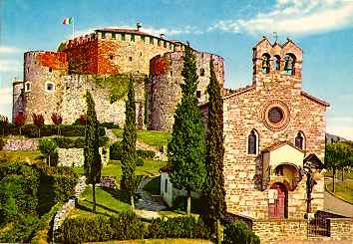
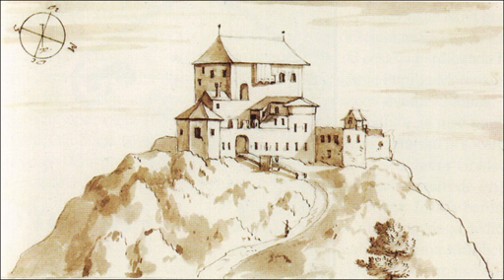
A garantia, el comte de Gorizia ha dedicat molt interès a l'arquebisbe de Salzburg Ladislao, al castell de Gorizia i de Karsperg (KarstBrkini), el patriarca d'Aquilea al delegat reial Bruno de Olomuc, al Castell i a les pertinences de Schwarzenegg (prop de Divača)
Els dos delegats eren els que garantien i administraven la treva.
L’acte notarial
Gorizia, Castelnuovo al Carso
FAIDA. This research was supported by a Marie Curie Intra European Fellowship within the 7th European Community Framework Programme.

Slide 37
Els documents relacionats amb la disputa entre el patriarca d'Aquilea i el comte de Gorizia, testimonien que les idees expressades per les lleis escrites mostren com les formes i els actes rituals i del sistema habitual de resolució de conflictes no foren majoritàriament mantinguts, però van ser ràpidament inserits en les formes rituals de la llei escrita.
Rolandino de’ Passeggeri (1236-1300):
Summa Totius Artis Notariae
Amor Sacro e Amor Profano di Tiziano come apologia al diritto Divino e diritto Profano. (Galería Borghese, Roma, 1514)
This research was supported by a Marie Curie Intra European Fellowship within the 7th European Community Framework Programme.

Slide 38
Sistema habitual de resolució de conflictes albanesos (gjakmarrja) e montenegrins (osveta)
Paja Jovanović, Vendetta di sangue. Il rito della mediazione della comunità con bambini nelle culle per convincere l'offeso al compromisso, cioè alla tregua, compensazione, riconciliazione, remissione e pace perpetua.
http://www.tankonyvtar.hu/hu/tartalom/tkt/osztrak-magyar/images/09251.jpg
FAIDA. This research was supported by a Marie Curie Intra European Fellowship within the 7th European Community Framework Programme.

Slide 39
Comparant els principals documents del sistema habitual de resolució de conflictes d'Albània (Kanun de Leka Dukadjini i Scenderbeg) amb els de Montenegro (Bogišić) emergeix entre els rituals que es centren en la venjança una forma particular de mediació, que resulta ser el fiduciari del jurament ( fede) de tregua (besa alb., umir mn.) entre les parts en conflicte.
FAIDA. This research was supported by a Marie Curie Intra European Fellowship within the 7th European Community Framework Programme.

Slide 40
En el context social d'Albània aquests fiduciaris van ser anomenats "dorzoni" (etimologia que prové de mà), mentre que a Montenegro eren definits com "jemci" (etimologia que en les llengües eslaves prové de "jamstvo" = garantia).
FAIDA. This research was supported by a Marie Curie Intra European Fellowship within the 7th European Community Framework Programme.

Slide 41
Aquests personatges, segons les parts en conflicte, realitzaven un control planejat de la treva, assegurant-se no nomes que la pau arribés a la comunitat, sinó també iniciant una venjança pròpia i real contra els que havien trencat la treva.
Per tant, la funció de control social dins de l'àmbit comunitari es basava en aquests "homes de confiança" i en els poders que els hi eren concedits per la tradició i el sistema habitual.
XX
FAIDA. This research was supported by a Marie Curie Intra European Fellowship within the 7th European Community Framework Programme.

Slide 42
El dorzone era seleccionat per l’altra part (KLD, § 973). Havia de ser una persona que tenia confiança en ambdues parts i compta amb l'honor i la reputació en la comunitat, i la seva família no estava posada en cap venjança de sang (Djuricic 1979, 24). En públic jurava (fe) protegir la treva posant en garantia el seu patrimoni i l'honor.
Però si el seu client no respectava la treva i prenia venjança, el dorzone tenia la raó i el deure de castigar, amb l'assassinat (venjança) o amb una altra pena semblant. El dorzone tenia, per tant, també poders repressius.
Ell és qui garanteix la treva per la part ofesa, i el fiduciari de l’ofensor.
En alguns casos els dorzoni van ser elegits per les dues parts.
Alguns dorzoni arribaven a ser “professionals“ (policies)
'Albanians,' by the Italian artist Filippo Delpino
FAIDA. This research was supported by a Marie Curie Intra European Fellowship within the 7th European Community Framework Programme.

Slide 43
Surja Pupovci en la descripció de la cerimònia de signatura de la treva (Besa) remarca que l'acord és “proper" quan els representants de les parts implicades es donen la mà, però afegeix que “ja poden agafar-se centenars de mans, però l'acord segueix sent feble si no hi és el dorzone. "(Đuričić, 1979, 14).
Detail from the Heidelberger Sachsenspiegel showing the homage ceremony, in which the vassals put themselves under the protection of their lords by placing their hands between his hands, 14th century; in the Universitatsbibliothek, Heidelberg.
FAIDA. This research was supported by a Marie Curie Intra European Fellowship within the 7th European Community Framework Programme.

Slide 44
Era 5 de juny de 1686. L'assassinat va ser perpetrat a la Plaça de Koper, a plena llum del dia, mentre que el veí Mezza Rufini era davant de la porta del Duomo austral, era ple de clients pertanyents a totes les castes dels ciutadans.
Com es desprèn de l’autodefensa de Giovanni Niccolò Gravisi, en un principi es va pensar que s’havia matat un colom de la plaça, a continuació, que havia mort el metge, Doctor Giuliano Del Bello.
Venjança a Koper, 5 de juny de 1686
This research was supported by a Marie Curie Intra European Fellowship within the 7th European Community Framework Programme.

Slide 45
»Ammazzato il suo nemico, l’uccisore, Marchese Leandro Gravisi, dapprima invitó con la mano à venir inanzi il Cap.n Paulazzi che seguito il sbaro era in Piazza poco distante, e subito doppo scapa traversando la calle dei Carmini, …
This research was supported by a Marie Curie Intra European Fellowship within the 7th European Community Framework Programme.

Slide 46
… sbucò in Brolo, indi, …

Slide 47
... infilata la calle Petronio, raggiunse Porta Isolana inseguito dai birri.

Slide 48
Leandro Gravisi s'havia preparat a un vaixell amb molts rems, un servent i moltes armes: un clar senyal que l'assassinat va ser premeditat.
This research was supported by a Marie Curie Intra European Fellowship within the 7th European Community Framework Programme.

Slide 49
Quan els policies arribaren a Porta Isolana, Leandro Gravisi havia ja desenganxat el vaixell, girant la proa a Trieste.

Slide 50
Leandro Gravise escriu al Dux de Trieste el 7 juny de 1686:
« Ritornato io poi alla Patria doppo lo scorso d’anni quatordeci, in vece di scusarsi in qualche forma l’offese cosi grandi fatte al mio sangue, e d'usare meco qualche atto di civiltà, più tosto mostró di beffarsi anco di me col passegiarmi con sprezzo sul mostacio, e cosi in fine mi provocó à darli la morte con l'istessa marca, e nel luoco, che è stata datta al mio Nipote. Queste mie cause sono notte ad ogn’ uno, onde cosi stimo, che sarà stimata giusta la mia risolutione ; Mà se à caso si trovasse alcuno, che portato da passione, ò condoto d’ignoranza avesse sentimento diverso, son pronto di mante­nerlo con la spada alla mano, ò con altra forma da Cavaliero, sino all’ultimo spirito, che mente; perché quello ho fatto è giustamente, e fù fatto onorevolmente. »
1689 Leandro Gravisi è al servizio del archiduca Emanuele, elettore di Baviera a Monaco.

Slide 51
La història
El 6 de setembre de 1683 el jove Alvise Del Bello, just a la porta de la guàrdia, que es troba sota la gran sala del palau pretorià, a la Plaça del Duomo, va matar amb una pistola al Doctor Niccolò del Tacco.
Fet l'homicidi, l’Alvise podria fugir a l'estranger, posant-se sota la protecció del Gran Duc Cosimo III de Toscana, en el exèrcit de qual va obtenir el grau d’alferes reformat amb vuit corones al mes.

Slide 52
Quin és el motiu de l'assassinat?
La causa che io Alvise Del Bello mi attrovo in questi paesi (cioé a Livorno) fu che essendosi il sig. Ottavio mio fratello accasato con la si­gnora Cecilia figliola del qm. Carlo Del Tacco, … a segno tale che ingrossato il sangue dei parenti, divinimmo inimici, …
… dattosi il caso che trovandosi radunato il Magnifico Consiglio dei Nobili di detta Cittá di Capodistria nella solita sala del palazzo, sotto il di 6 di Settembre, giorno di domenica dell’anno 1683, e trattandosi di certo affare appartenente al signor dottor Giuliano mio fratello, salì l’aringo il sig. Dottore Niccoló Del Tacco cognato del prefato sig. Ottavio Del Bello, nostro fratello, quale aveva cominciato aringare contro detto affare del detto sig. dottore Giuliano, pur nostro fratello, quale allora sosteneva la carica principale di Sindaco Prov.re della Cittá,
nel detto atto seguirono alcune parole di sprezzo tra il detto sig. Niccoló del Tacco, uomo altiero, ed il sig. Domenico Del Bello, nostro zio paterno;
ma terminato il Consiglio e discesi le scale del Sig Dott.^{r} Nicoló del Tacco, …, escivano dalla porta del Corpo di Guardia del Palazzo … fe’ l’atto di colpire il ve­nerando Domenico Del Bello.
Il che vedendo il giovane Alvise, impugnata la pistola, sparò con quella sull’aggressore, man­dándolo diffilato all’altro mondo. »

Slide 53
Seguit d'una divisió entre dues famílies, les parts contendents van triar els mediadors amb la missió per compondre la pau.
Mentrestant, mentre es feien les negociacions, la part perjudicada, o que així es considerava, podia fustigar l'enemic amb tot tipus de persecucions, com segrest, detencions preventives llargues i dures, etc.
Ni la justícia veneciana va donar respir als culpables, o suposats culpables: interrogatoris freqüents, i a Venècia torturaven sense pietat als parents de l'assassí; ja que aquest últim normalment es posava fora de perill amb la fugida - exili.

Slide 54
Ocorregut en la composició, els oponents, trobant-se pel camí, es saludaven traient-se el barret. L'omissió d’aquest acte de bona educació i cortesia portava, com a conseqüència lògica, l'anul·lació del treball del mediador, la intervenció del qual arribava incloïa a la votació fins i tot quan l'assassí o els companys d’ell es negaven a caminar per sobre del cadàver, és a dir, beneir el cos del mort.
« Se non havessi voluto assentir alla pace, sarei devenuto cosi subito alla elettione del Mediatore? Stabilite dal Mediatore le conditioni, sarei stato cosi pronto ad abbracciarle? »
Ricostruzione ipotetica della Torre Del Bello, Cherini, 1993

Slide 55
« Che io, e lui allogiavimo in Casa di Monsù Verdura, e quando poi arrivarono à Venetia i Tacchi presero allogio in Cà Michieli. »

Slide 56
Quan Leandro va repatriar (ara de Venècia), com l'oncle de l'home assassinat, va anar al doctor Giuliano Del Bello per demanar compte de la sang vessada del parent.
Però, havent-se burlat d’ell Domenico Del Bell « col passeggiargli con sprezzo sul mostaccio », el ferotge Leandro Gravisi va acabar amb ell amb una arma de foc al mateix lloc on restava el seu difunt nebot, a continuació va fugir a l’exili (desterro).

Slide 57
« La Morte del Nepote, che mi dovrebbe impetrar compassione per il dolor della perdita, mi suscita persecuzioni per lo sospetto della vendetta. »
« Ma come può haver luoco un così sinistro argomento? Dicono i Giurisconsulti, che la offesa, ò inimicitia all’ hora fà inditio quando il fatto è occulto, e incognito il reo. Ma la Morte del d.^{r} del Bello seguì a giorno chiaro, in luoco publico, e per mano palese ».
« Secondariam.^{te} la inimicitia deve esser viva, e la mia è stata estinta con la pace. Per ultimo ella non può muover il Giudice ad’ altro che à formare processo, e certificarsi del vero con le prove ».
Ma quali prove si potranno addurre contro di me sfortunato in cosi iniqua imputatione? Forse la lunghezza, e la difficoltà della Pace? »
SI_PAK/0299/004/001
Venturini D., Il casato dei marchesi Gravisi, AMSI 1906
FAIDA. This research was supported by a Marie Curie Intra European Fellowship within the 7th European Community Framework Programme.

Slide 58
« Mà poi, la ventilation della pace non denota intenzione di coltivarla? A che fine ordirla con alcuna fatica, se havevo dissegno di romperla con ogni furore? »
« Puó essere poi più falso, e malévolo il testimonio giu­rato addottomi in terzo luoco sopra le dichiarationi della vendetta? »
« La dottrina, che si possino far vendette contro i Congionti dell’offensore, non cadrebbe contro di me, che sono Fratello dell’uccisore? »

Slide 59
Aquest cas és encara amb forta presència en el ritual tradicional per a la resolució de conflictes en les comunitats de Koper
L‘influsso del processo inquisitorio dello stato (Veneziano).
La influència del procés inquisitorial de l'estat (Venezià).
La pena del desterro.
Nicolò Gravise: « II Processo formato col Rito è per me un Mare pieno di Sirti; per li Malevoli è stato un Campo libero agli spergiuri …, e le lunghe afflittioni della mia Prigionia. »

Slide 60
La politica del desterro
El desterro va ser una sanció que expressava la complexitat de les institucions judicials caracteritzades per un sistema acusatori regulat pels costums, però també per una cultura escrita per professionals del dret.
La política del desterro era de domini exclusiu de les jurisdiccions locals.
Un sistema que implicava una estreta correlació entre violència i bandidatge, però també una distinció no clara entre les dues concepcions de justícia restitutiva i retributiva. (C Povolo)
In the Medieval period and in certain parts of Europe also in the subsequent centuries this kind of justice was strictly tied to revenge, which typically involved anger, hatred and resentment, but also peace and amor. (B. Lenman & G. Parker).
Briganti italiani sorpresi dalle truppe Pontificie. Dipinto di Horace Vernet (1831)
FAIDA. This research was supported by a Marie Curie Intra European Fellowship within the 7th European Community Framework Programme.

Slide 61
En 1531 el Consell dels Deu de la República de Venècia, va deliberar una mesura adoptada en tema de bandolerisme que reflectia les tensions legals i constitucionals que inevitablement despertava un assumpte en el moment en què havia d'estendre’s a tots els territoris dels dominis de terra i mar.
Qualsevol persona que hagués realitzat qualsevol forma d’assistència a un bandit, seria penat amb les mateixes severes penes i podria ser assassinat amb impunitat.
La fase de la suspensió de la possibilitat que els bandits podien lliurar-se de la mort matant o capturant a un altra bandit (1549-1580): dues companyies de soldats dalmatiss (70), dirigides per dos capitans amb la tasca de patrullar els territoris.
1555, la llei se suspèn i restaurat de forma intermitent fins a 1580.
Una normativa que tenia per objecte assegurar el respecte dels períodes de treva necessari a les institucions judicials locals i a les famílies en conflicte per atenuar les tensions internes i per iniciar les negociacions de pau. (C Povolo).
Refriega entre bandoleros y la Guardia Civil
FAIDA. This research was supported by a Marie Curie Intra European Fellowship within the 7th European Community Framework Programme.

Slide 62
La llei de 1580 va decidir que tots els bandits podien obtenir el seu alliberament al matar a altres bandits que es trobaven en la mateixa condició.
El bandidatge estava així agafat de la República de Venècia, directament pels òrgans centrals a tot el territori
Un control molt més significatiu quan s'acostava la interferència gradual del Consell dels deu, en els enfrontaments de l’activitat judicial dels tribunals dels “centri sudditi”. (C Povolo).
Gendarmi pontifici in perquisizione alla ricerca di briganti nascosti, in una fattoria della campagna romana
FAIDA. This research was supported by a Marie Curie Intra European Fellowship within the 7th European Community Framework Programme.

Slide 63
Amb l’activitat de delegar tasques als rectors del ritus inquisitorial de les grans ciutats, l'òrgan suprem politico - judicial s'inseria decisivament en els conflictes i en el sistema de la venjança que durant segles havien regulat l'equilibri entre parents, faccions i grups i pràctiques tradicionals de mediació que tenia com a objectiu assolir treves i tractats de pau. (C Povolo).
Bounty killers. Control estatal sobre el territori
Military entrepeneurs, especially when they operated as outlaws, facilitated capitalist penetration of the countryside […]; were deeply implicated and involved the processes of state formation and consolidation. (T. W. Gallant).
Salvator Rosa (1615-1673) raffigurato mentre ritrae un capo brigante

Slide 64
According to historian Marc Bloch:
L’Època Medieval, des de l’inici fins al final i, particularment, durant l’època feudal, va estar marcada per la venjança privada. La responsabilitat, per descomptat, requeia sobre l’individu equivocat; la venjança li era imposada com el deure més sagrat, tot i que hi podia fer ben cosa cosa. Cal tenir en compte, però, que eren més habituals els casos de morts que haguessin de ser venjades. En aquest cas, el grup familiar entrava en acció i es donava la faida. L’ús d’aquesta paraula de l’antic món Germànic es va anar escampant arreu d’Europa - “la venjança dels parents, anomenada faida”, tal com un canonista alemany va dir. Cap altra obligació era més sagrada que aquesta… Per aquest motiu, tota la família, sota les ordres d’un líder (cap familiar), s’aixecava en armes per castigar l’assassinat d’un dels seus membres o per venjar simplement alguna injustícia que un membre de la família hagués patit.
Feudal Society, Vol. I, 1965, p. 125-126

Slide 65
I avui?
Justícia retibutiva
és una teoria de justícia que considera el càstig, si és proporcionat, com una millor resposta a un crim. Quan un delinqüent viola la llei, la justícia reclama que aquest perdi quelcom a canvi.
Justícia reconstituent
és una aproximació a la justícia que se centra els les necessitats de les víctimes i dels criminals, així com en les de la comunitat involucrada, en comptes de satisfer principis legals abstractes o castigar el criminal.
“I què passa amb la víctima?”
FAIDA. This research was supported by a Marie Curie Intra European Fellowship within the 7th European Community Framework Programme.

Slide 66
Justícia retibutiva
és una teoria de justícia que considera el càstig, si és proporcionat, com una millor resposta a un crim. Quan un delinqüent viola la llei, la justícia reclama que aquest perdi quelcom a canvi.
Justícia reconstituent
és una aproximació a la justícia que se centra els les necessitats de les víctimes i dels criminals, així com en les de la comunitat involucrada, en comptes de satisfer principis legals abstractes o castigar el criminal.
“El Perdó pot jugar un paper dins de la Justícia Criminal?”
FAIDA. This research was supported by a Marie Curie Intra European Fellowship within the 7th European Community Framework Programme.

Slide 67
A qui li pertany avui la venjança?
T’has fet mai preguntes sobre el Mite de l’Estat?
Durante l'iniezione del primo componente di un cocktail mortale scadono sette minuti. Molti sostengono che sono molto crudeli. Foto: EPA
FAIDA. This research was supported by a Marie Curie Intra European Fellowship within the 7th European Community Framework Programme.

